Slide 1


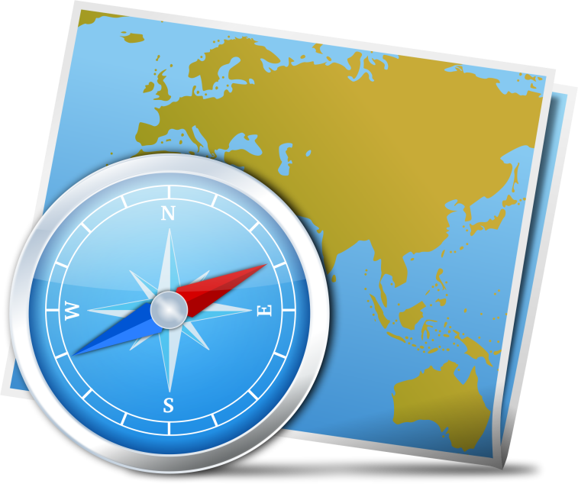


Адреса Кремлей

Slide 2

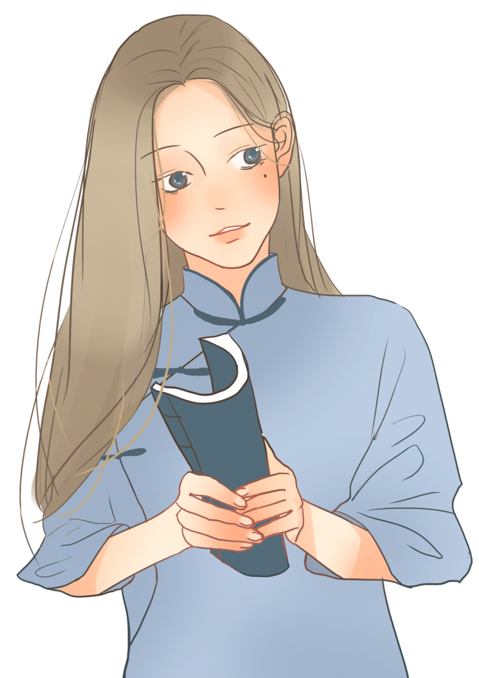
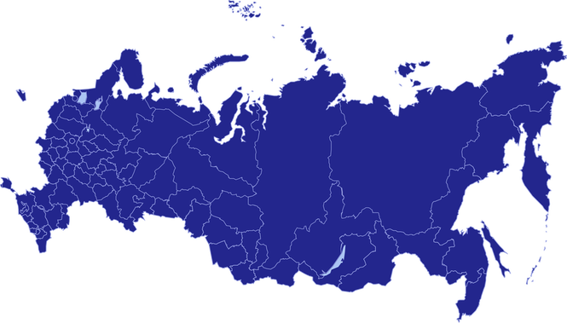
Мы с вами уже знаем,
как определять геоданные и находить
широту и долготу

Slide 3
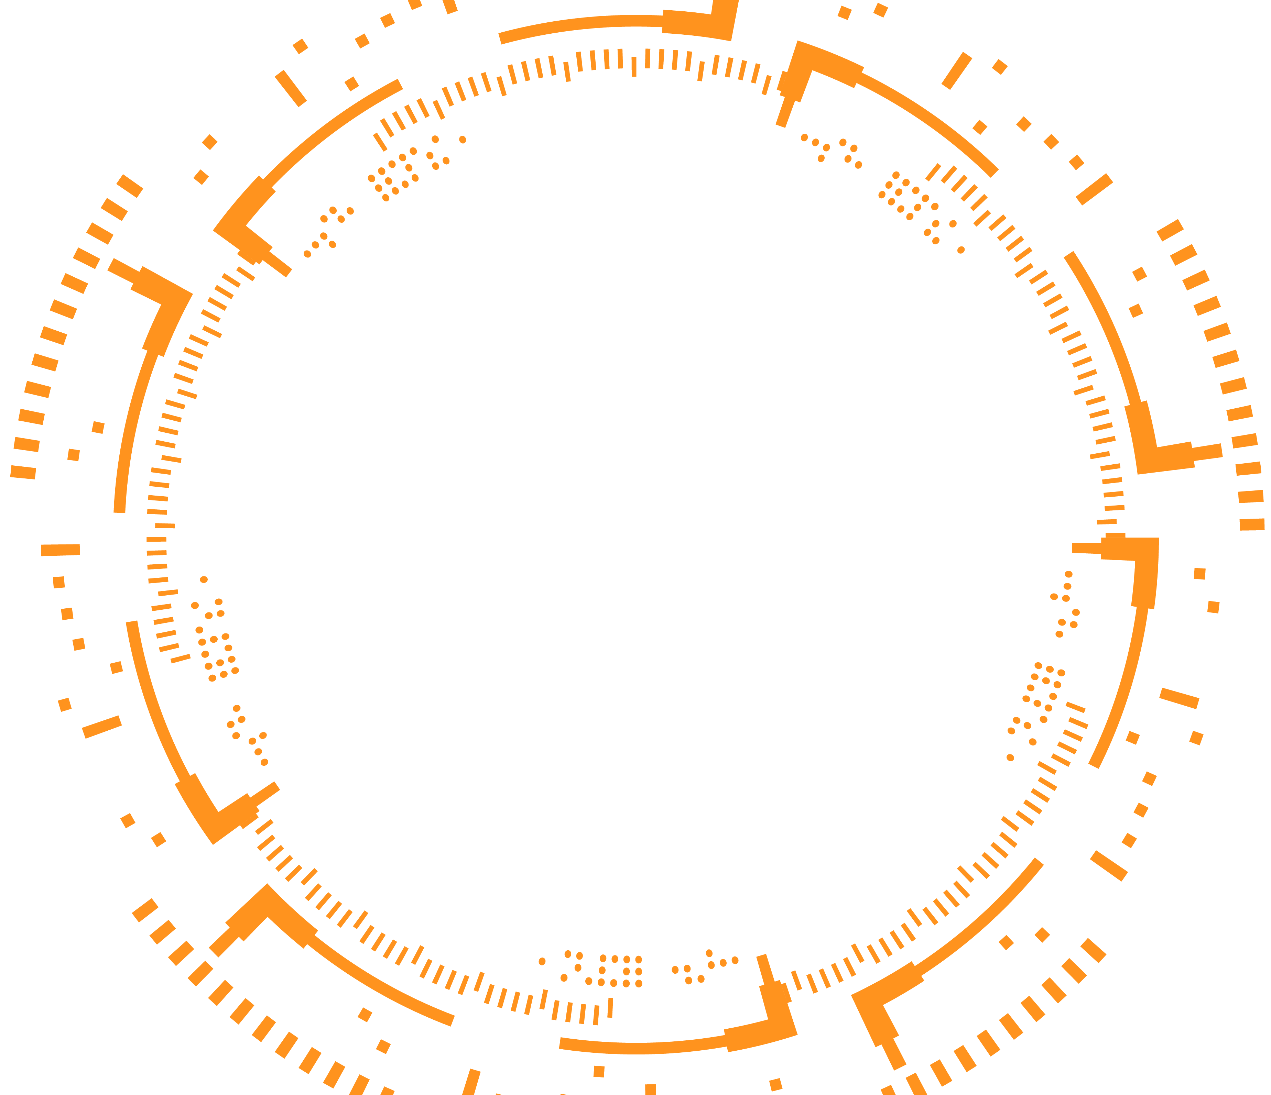
Игра
Выясните
геоданные Кремлей, используя атлас и почтовые марки

Slide 4
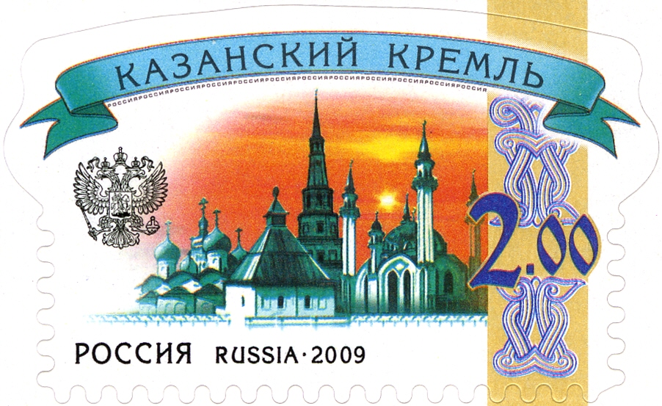

Slide 5
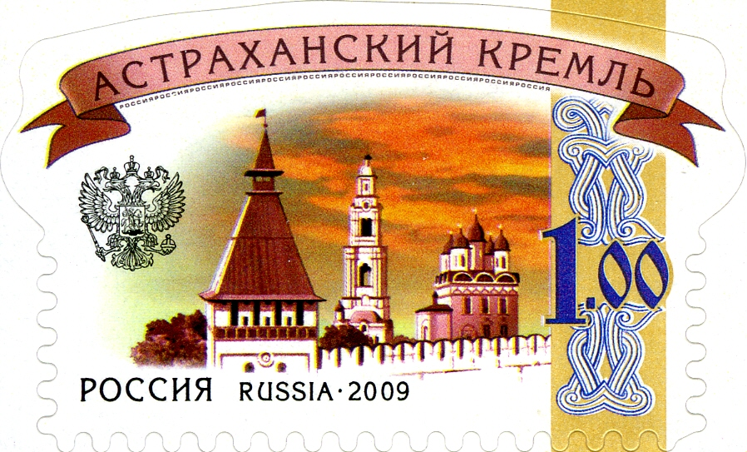

Slide 6
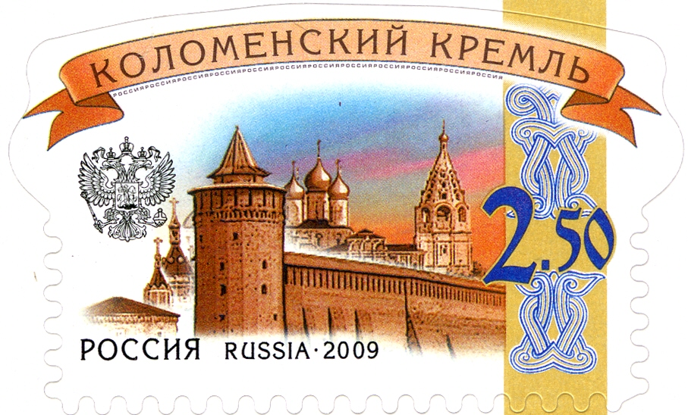

Slide 7
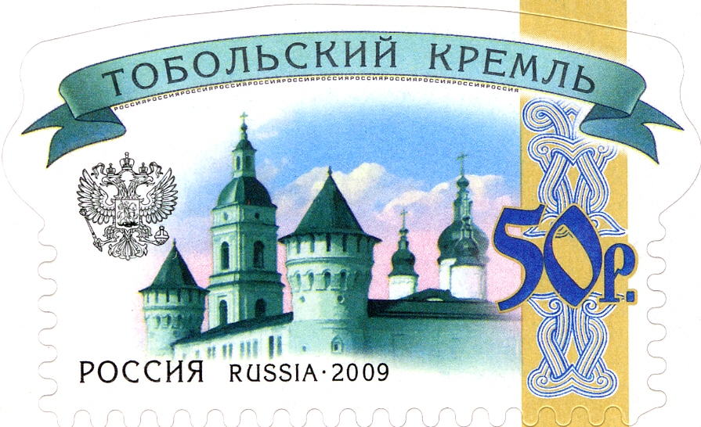

Slide 8
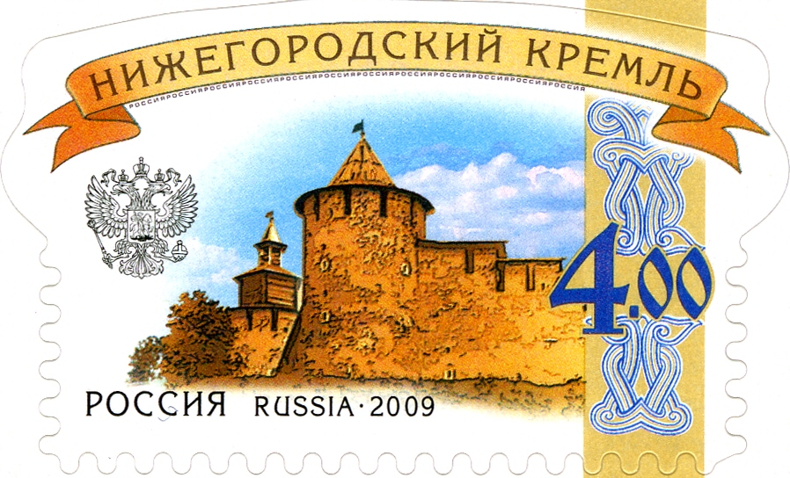

Slide 9
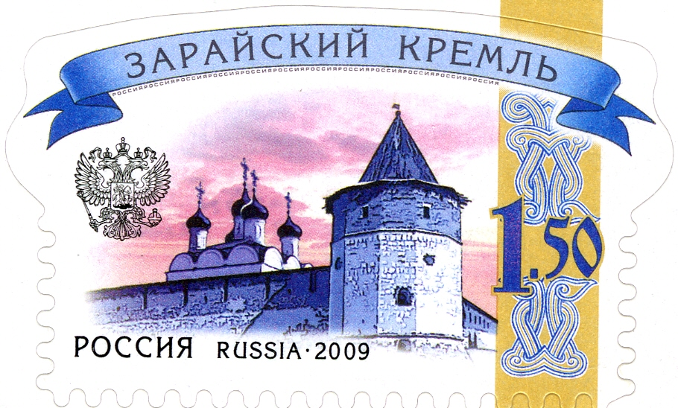

Slide 10
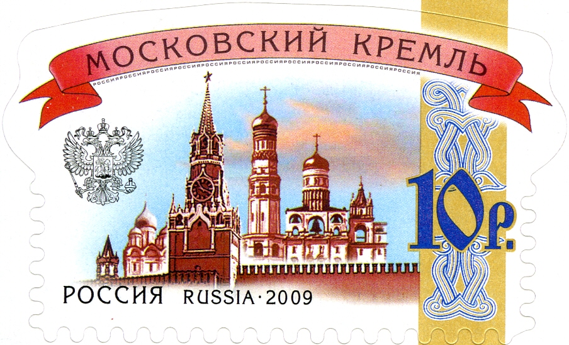

Slide 11
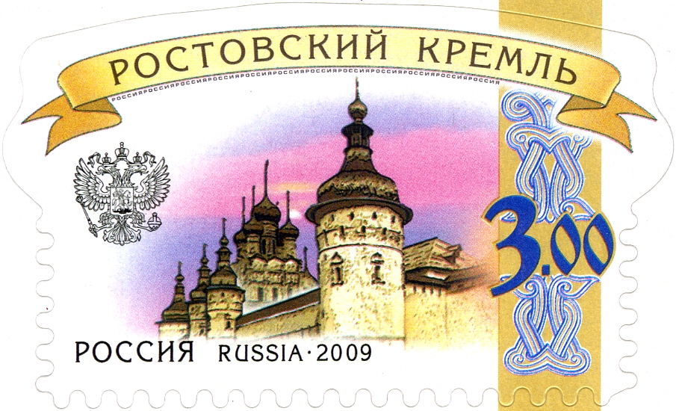

Slide 12
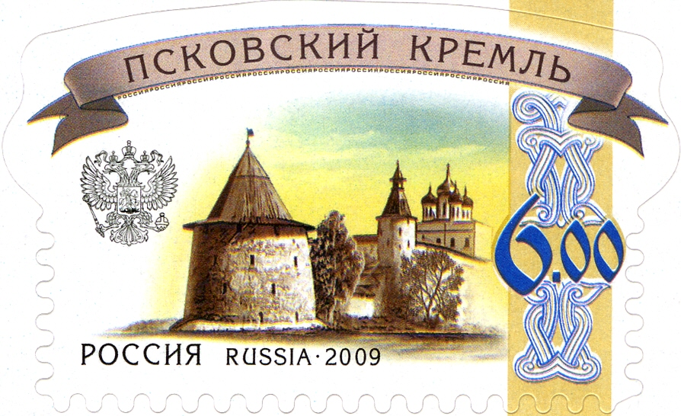

Slide 13
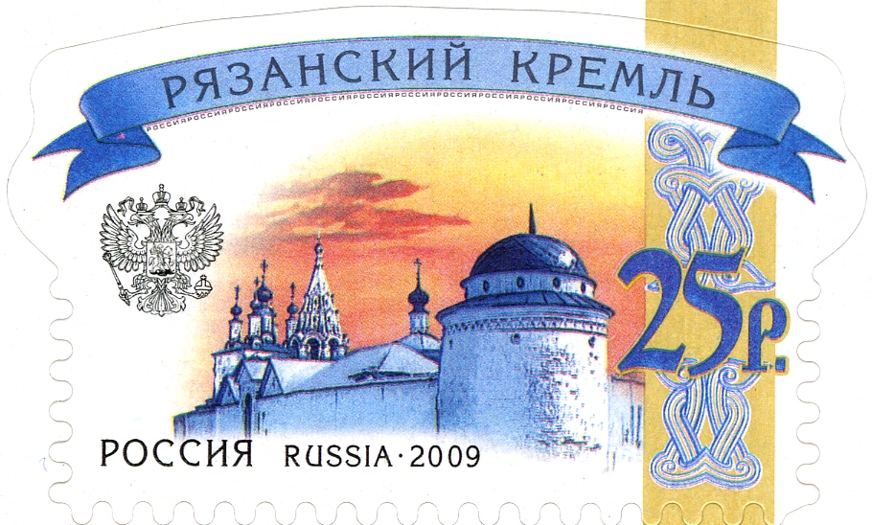

Slide 14
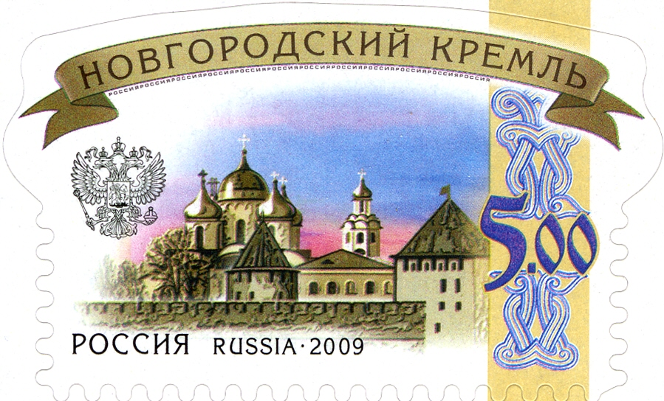

Slide 15
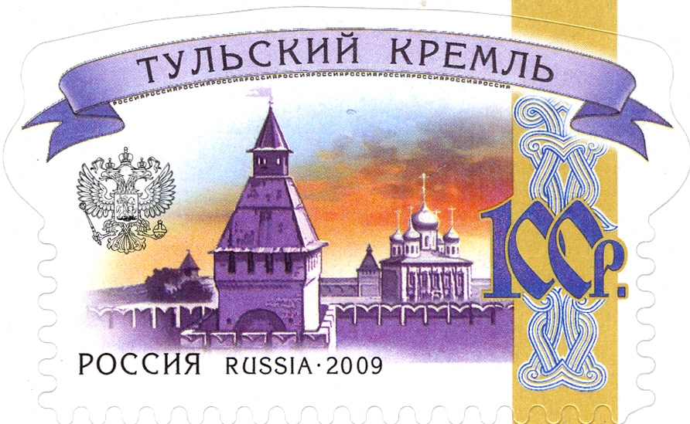

Slide 16

Правильные адреса Кремлей
Казанский – 55 с.ш; 49 в.д.
Астраханский – 46 с.ш.; 48 в.д.
Коломенский – 55 с.ш.; 38 в.д.
Тобольский – 58 с.ш.; 68 в.д.
Нижегородский – 56 с.ш.; 44 в.д.
Зарайский – 54 с.ш.; 38 в.д.

Slide 17

Правильные адреса Кремлей
Московский – 55 с.ш.; 37 в.д.
Ростовский – 57 с.ш.; 39 в.д.
Псковский – 58 с.ш.; 28 в.д.
Рязанский – 54 с.ш.; 40 в.д.
Новгородский – 58 с.ш.; 31 в.д.
Тульский – 54 с.ш.; 37 в.д.

Slide 18
Знаменитые
Тульские путешественники

Slide 19
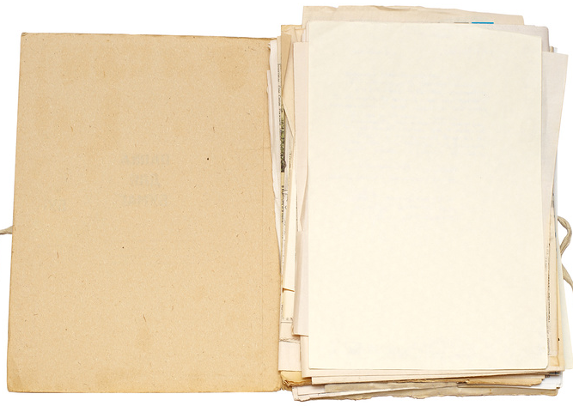
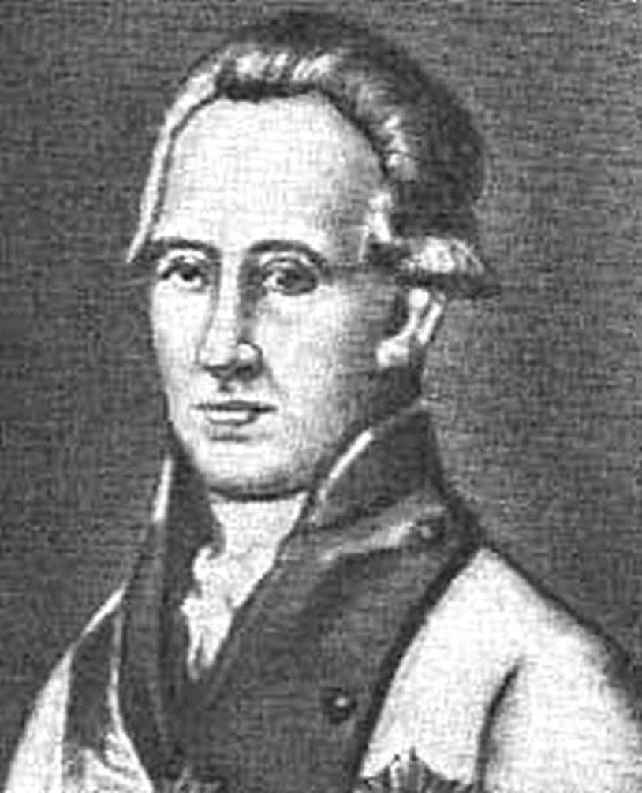
Годы жизни:
1700 -1764
Место рождения:
г. Белев Тульской
области
Достижения:
– открыл самую
северную точку Евразии на п-ве Таймыр;
– участвовал 10 лет
в Великой Северной экспедиции вместе
с Лаптевыми и супругами Прончищевыми
Семен Челюскин

Slide 20
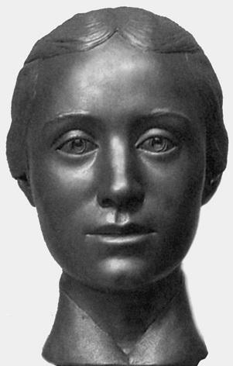
Годы жизни:
1710 -1736
Место рождения:
с. Березово Тульской
области
Достижения:
– первая женщина-исследователь Арктики;
–исследовала вместе
с мужем п-ов Таймыр
– участвовала в Великой Северной экспедиции вместе с Лаптевыми
и Челюскиным
Татьяна Прончищева

Slide 21
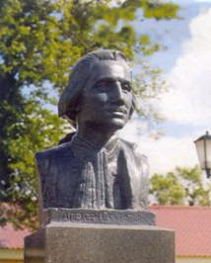
Годы жизни:
1709 -1767
Место рождения:
с. Журавино Тульской
области
Достижения:
– составил первую карту побережья Карского и Баренцева морей;
– уточнил положение
п-ова Ямал;
– нанес картографические данные на 4000 км
Алексей Скуратов

Slide 22
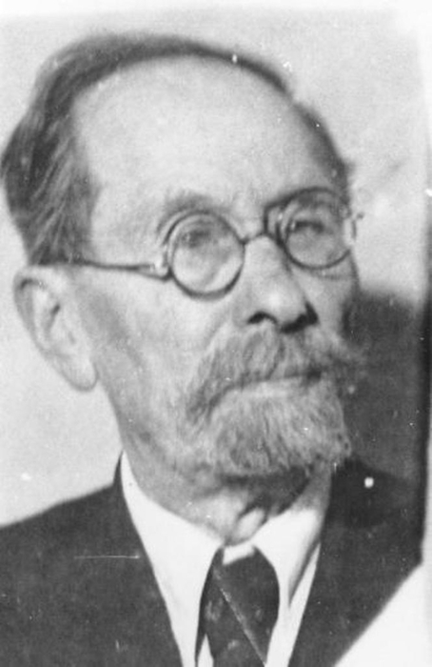
Годы жизни:
1873 -1953
Место рождения:
с. Покровское Тульской
области
Достижения:
– составил лучшие
для середины ХХ века учебники по географии;
– подготовил строительство второй
по мощности ГЭС
в Европе (Самарская область);
– издал серию детских хрестоматий по географии
Александр Барков

Slide 23
Всё

